Slide 1

Gestion de projet ML

Slide 2










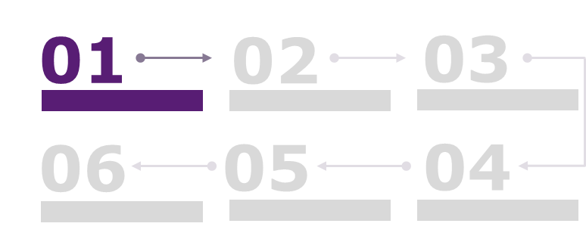
L’équipe DataLab – la photo de famille !
Notes pour la mise en œuvre (explication animation, images, effets…) :
Mon responsable DataLab me présente les profils d’experts qui l’accompagnent dans sa tâche :
Data Analyst
Data Engineer
CDMO
Data Steward
Responsable DataLab
Data Scientist

Slide 3

L’équipe DataLab – le Data Scientist
Notes pour la mise en œuvre (explication animation, images, effets…) :
Le DATA SCIENTIST met au point les modèles de traitement des données et de production d’indicateurs
Data Scientist

Slide 4
L’équipe DataLab – le Data Steward
Notes pour la mise en œuvre (explication animation, images, effets…) :
Le DATA STEWARD vous accompagne sur l’organisation et la gestion des données dans le DataLake. Il vous guide pour identifier les données disponibles pour vos besoins.
Data Steward

Slide 5
L’équipe DataLab – le Data Engineer
Notes pour la mise en œuvre (explication animation, images, effets…) :
Data Engineer
Le DATA ENGINEER prépare les données pour vos besoins d’analyse ou opérationnels. Il met en place les espaces DataLab et DataSpace ainsi que l’ensemble des traitements associés (désensibilisation, industrialisation…).

Slide 6
L’équipe DataLab – le Data Engineer
Notes pour la mise en œuvre (explication animation, images, effets…) :
Data Analyst
Le DATA ANALYST industrialise des modèles de traitement des données et développe les écrans de restitutions des données et indicateurs.

Slide 7
L’équipe DataLab – le Chief Data Management Officer
Notes pour la mise en œuvre (explication animation, images, effets…) :
Le CHIEF DATA MANAGEMENT OFFICER est responsable de la mise en œuvre et du respect des règles de gestion des données (sécurité, conformité, réglementaire…).
CDMO

Slide 8



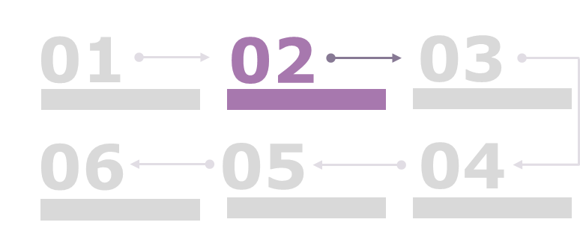
Faciliter l’instruction de ma demande
Notes pour la mise en œuvre (explication animation, images, effets…) :
Marc et le bureau reste affiché de l’écran précédent
Affichage du texte
Bien décrire mon besoin est essentiel pour permettre une qualification améliorer de celui-ci par les équipes DataLab et permettre de valider la pertinence de l’usage de la Plateforme DataLake et du DataLab.

Slide 9






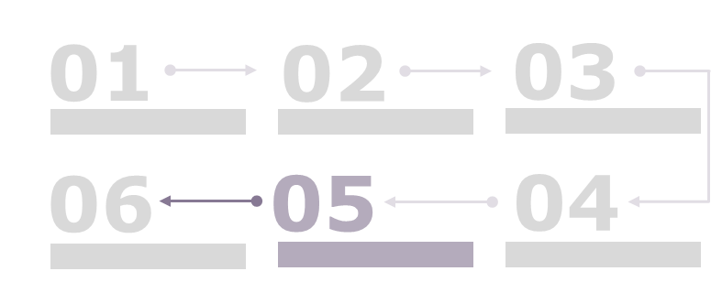
Bilan et industrialisation
Notes pour la mise en œuvre (explication animation, images, effets…) :
Je planifie une rencontre avec mon responsable DataLab pour faire le bilan de mon expérimentation et travailler sur la suite de celle-ci.
Je lui indique que je souhaite disposer en production au quotidien des traitements et tableaux de bord mis en œuvre dans le cadre expérimental.

Slide 10
La demande d’industrialisation
Notes pour la mise en œuvre (explication animation, images, effets…) :
Mon responsable DataLab m’indique que nous allons faire une demande pour industrialiser les livrables de mon expérimentation.
Ces travaux d’industrialisation vont permettre de rendre robustes et sécurisés les traitements conçus et de permettre l’automatisation de leur exécution sur des données rafraichies.

Slide 11
Passage par la Data Factory
Notes pour la mise en œuvre (explication animation, images, effets…) :
Il m’indique que c’est la Data Factory qui va prendre en charge ces travaux d’industrialisation et mettre en conformité mon travail avec les exigences de production.
Ce chantier vise à intégrer complétement mon travail à la chaîne opérationnelle du SI. Il me précise que cela peut donc nécessiter un délai plus long que l’expérimentation.

Slide 12
MLOps
Machine Learning Operational
Wikipedia
MLOps est un ensemble de pratiques qui vise à déployer et maintenir des modèles de Machine Learning en production de manière fiable et efficace
Ce terme est composé de Machine Learning et de la pratique de développement continu de devops dans le domaine des logiciels

Slide 13
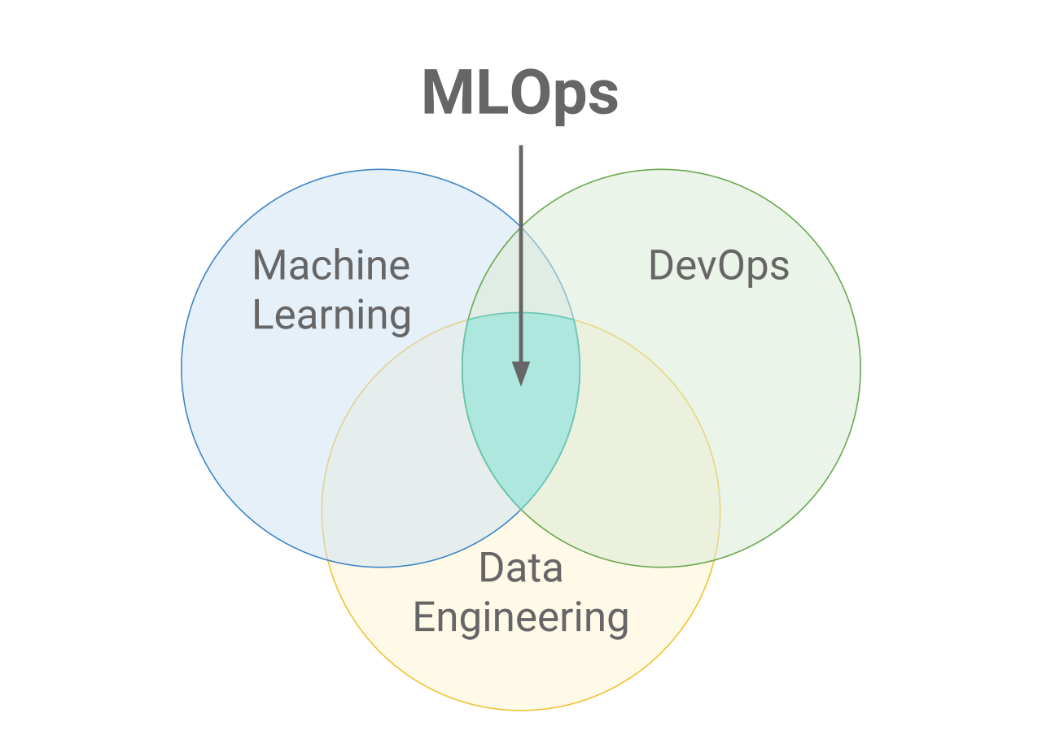

Slide 14
Apprentissage
La phase d’apprentissage consiste à estimer un modèle à partir de données, appelées observations, qui sont disponibles et en nombre fini, lors de la phase de conception du système
Cette phase est généralement réalisée préalablement à l'utilisation pratique du modèle

Slide 15
Prédiction
La seconde phase à la prédiction
Le modèle étant déterminé, de nouvelles données peuvent alors être soumises afin d'obtenir le résultat correspondant à la tâche souhaitée

Slide 16
Production
La 3ème phase correspond à la mise en production
Le modèle figé, de nouvelles données peuvent alors être soumises afin d'obtenir le résultat correspondant à la tâche souhaitée dans un environnement de production
En pratique, certains systèmes peuvent poursuivre leur apprentissage une fois en production, pour peu qu'ils aient un moyen d'obtenir un retour sur la qualité des résultats produits.

Slide 17
Les enjeux 1/3
Constituer et donner accès à de très grands jeux de données de qualité
le principal facteur limitant à l’heure actuelle n’est pas la technologie mais l’accès à des données de qualité.
L’accès à des données massives, corrélées, complètes, qualifiées, historisées, est une clé technologique majeure de mise au point de technologies d’intelligence artificielle aujourd’hui

Slide 18
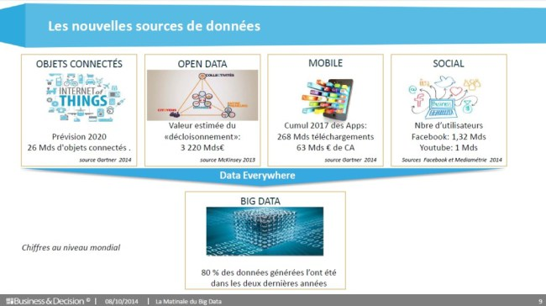
Les nouvelles sources de données

Slide 19
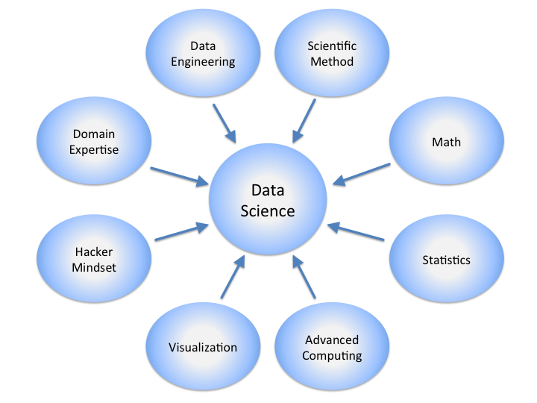
Les enjeux 2/3
Embaucher, capitaliser et former
Créer des équipes autonomes
Data Scientist (n.): Person who is better at statistics than any software engineer and better at software engineering than any statistician

Slide 20
Les enjeux 3/3
Mettre en pratique et industrialiser

Slide 21
DevOps
Le DevOps est un mouvement en ingénierie informatique et une pratique technique visant à l'unification du développement logiciel (dev) et de l'administration des infrastructures informatiques (ops), notamment l'administration système

Slide 22
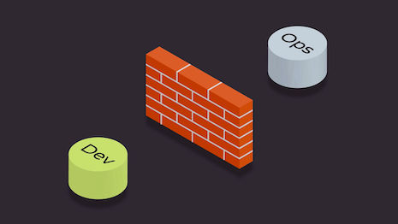
Le mur de la confusion
Il faut savoir qu'à cette époque, l'informatique d'entreprise a "siloté" les aspects dev et ops des applications, en plaçant les responsabilités respectives dans des équipes séparées
Il s'est alors créé ce qu'on appelle le mur de la confusion. Ce mur est apparu car les deux équipes ont des objectifs respectifs antagonistes.

Slide 23
CALMS
Culture
Culture DevOps
Automatisation
Pipelines
Lean
Chaine de valeurs sans gaspillage
Mesure
Watch, surveillance
Share
Partage Dev et Ops

